Slide 1
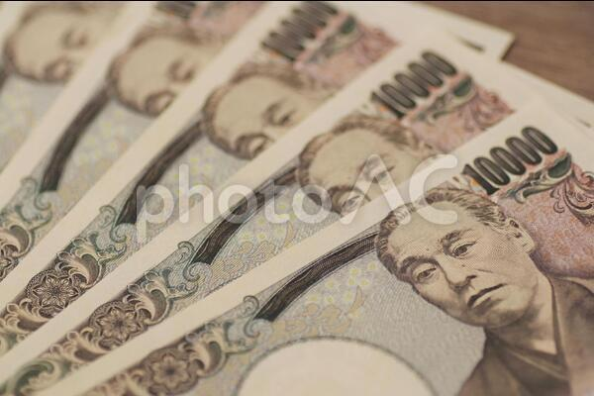
セミナー
参加費
無料
~強い会社を作る極意～
銀行は、社長のどこを見ているのか？
中小企業で財務本部長などを経験し、特にリスケジュール（返済猶予）交渉など銀行折衝の経験が豊富な講師に、コロナ禍後の危機を乗り越えるための銀行との付き合い方を解説頂きます。
●中小企業が置かれている環境について
講師プロフィール
本当の危機はコロナ禍後にやってくる
藤原 勝法氏
●社長は銀行へ足しげく通うべき
その理由と訪問するタイミング
●銀行との信用の積み重ね方
都合の悪い話ほど話しておく
●いくつの銀行と取引すべきか
株式会社nori-management
代表取締役
メインバンクとは
●月次決算をおこなうポイント
月次決算のメリット
経営コンサルタント。大王製紙に入社し、M&Ａ、企業買収先再建等の経験を積む。ＩＴ業界に転身するもバブル崩壊に見舞われ、ＩＰＯ直前だった会社が倒産の危機に。総額30億円の借入返済を3年間ストップする銀行交渉に携わり、のちに会社はＩＰＯを達成する。
事業会社数社にて財務、総務、法務など管理部門の多様な役職を歴任。
出版書籍「銀行は、社長のどこを見ているのか？（青春出版社）」
2022年4月22日（金）１５：00-１７：00
定 員： 30名
会 場：オンライン(zoom)
参加費：無料
お申込み方法は裏面をご覧ください

Slide 2

「銀行は、社長のどこを見ているのか？」
参加申込書
住所
氏名
業種 （なるべく具体的に）
連絡先 | 電 話
 | Ｅ-mail （必須）
【お申込方法】
Ｅ-mailまたはFAXでお申込ください。
※ 必要事項をご記入の上、 ＦＡＸ（０４４－５４８－４１51）
もしくは、住所・氏名・業種・連絡先・セミナー表題を明記のうえ
Ｅ-mail（jinzai@kawasaki-net.ne.jp）
にお送りください。
※ 定員超過によりご参加いただけない場合のみご連絡いたします。
※ お申し込み後、１週間しても連絡がない場合はお手数ですが担当者まで
ご連絡ください。
【お申込・お問合せ】
公益財団法人川崎市産業振興財団
（川崎市幸区堀川町６６番地２0 川崎市産業振興会館７階）
電 話：044－548-4141 ＦＡＸ：044－548-4151
担当者：井出
【主催】 公益財団法人川崎市産業振興財団

